Slide 1
AI数学基础
上海交通大学
SJTU AI大课
2026年7月21日星期二

Slide 2
目录
一、矩阵与向量基础
二、概率统计基础
三、优化算法基础
四、内容小结
PPT主要贡献：张耀宇

Slide 3
目录
一、矩阵与向量基础
二、概率统计基础
三、优化算法基础
四、内容小结
参考：《深度学习现象导论》第一章。

Slide 4
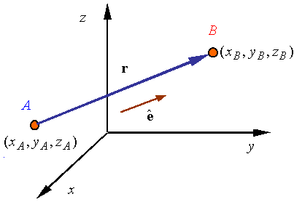
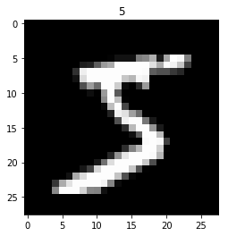
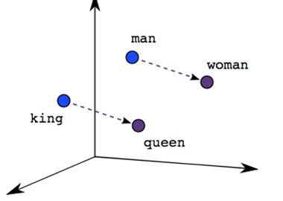
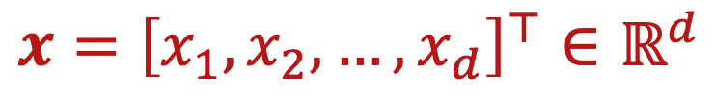
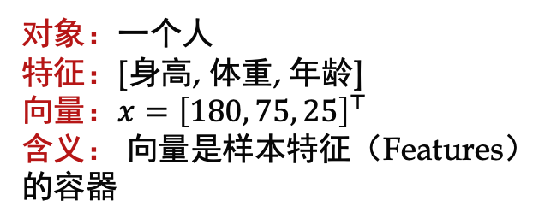
向量（vector）：数据的数学表示
定义：向量是一个有序数列，d 维向量可以表示为
$$x={\left[x_{1},x_{2},…,x_{d}\right]}^{⊤}∈ℝ^{d}$$
几何意义：向量可以表示空间中的一个样本点或方向
如何向计算机描述一个对象？向量化表示
对象：一个人
特征：[身高, 体重, 年龄]
向量：$x={\left[180, 75, 25\right]}^{⊤}$
含义： 向量是样本特征（Features）的容器
d 维向量意味着我们要用 d 个不同的属性来描述这个事物
一张 28x28 像素的图像可以展平看成一个 784 维的向量
用向量表示词语，可以显示出语义关系
图片来源：MNIST

Slide 5
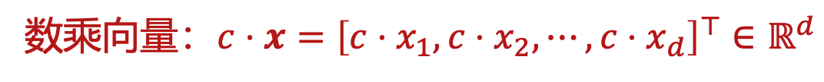


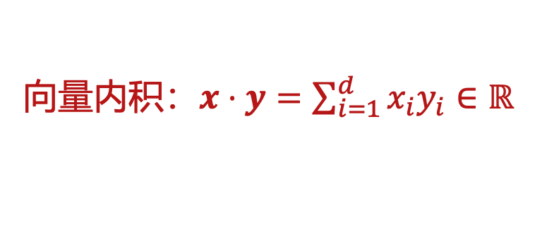
向量（vector）的基本运算
向量的基本运算：
向量加法：$x+y={\left[x_{1}+y_{1}, x_{2}+y_{2}, ⋯,x_{d}+y_{d}\right]}^{⊤}∈ℝ^{d}$
语义空间可以进行向量的加减运算
v(国王)-v(男性)+v(女性)=v(女王)
数乘向量：$c⋅x={\left[c⋅x_{1}, c⋅x_{2}, ⋯,c⋅x_{d}\right]}^{⊤}∈ℝ^{d}$
$$y_{t+1}=y_{t}−cx$$
向量更新：数乘 c 的大小控制强度，决定了更新要“走多远”
$$w_{1}x_{1}+w_{2}x_{2}$$
特征加权: 有的特征需要乘以很大的权重，有的则很小
向量内积：$x⋅y=\sum_{i=1}^{d}{x_{i}y_{i}∈ℝ^{ }}$
内积是衡量两个向量有多像的工具，可以计算语义相似度、匹配度
投影：判断两者的相似度，例如用来分类，黑色与灰色向量更近

Slide 6
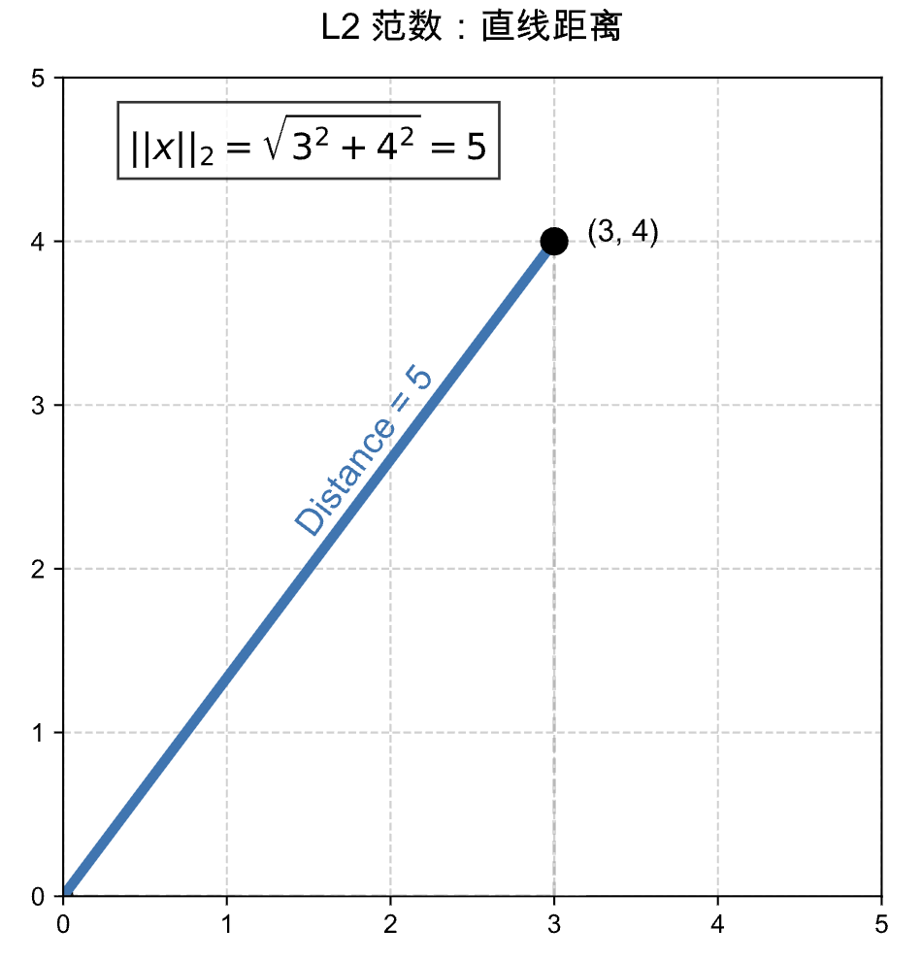
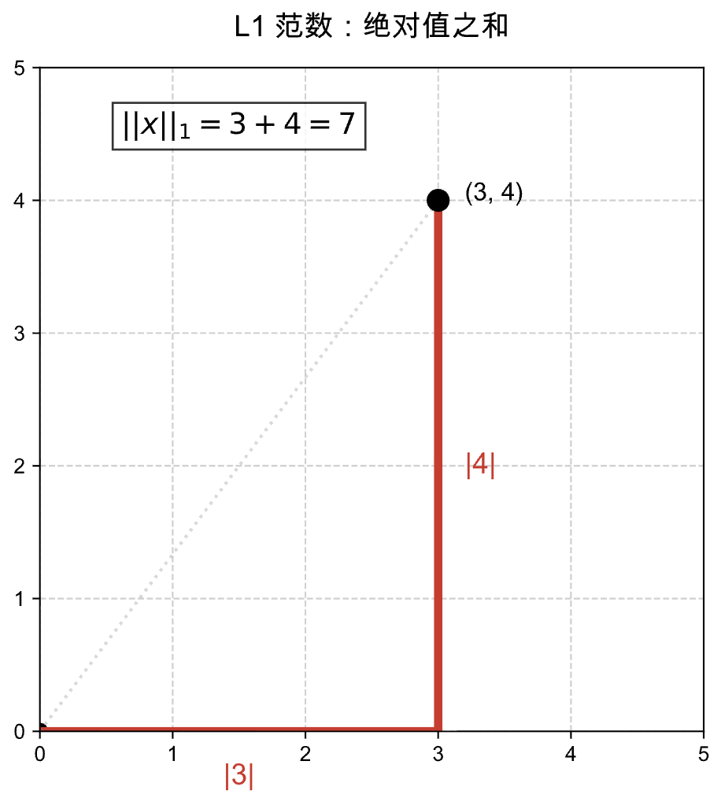
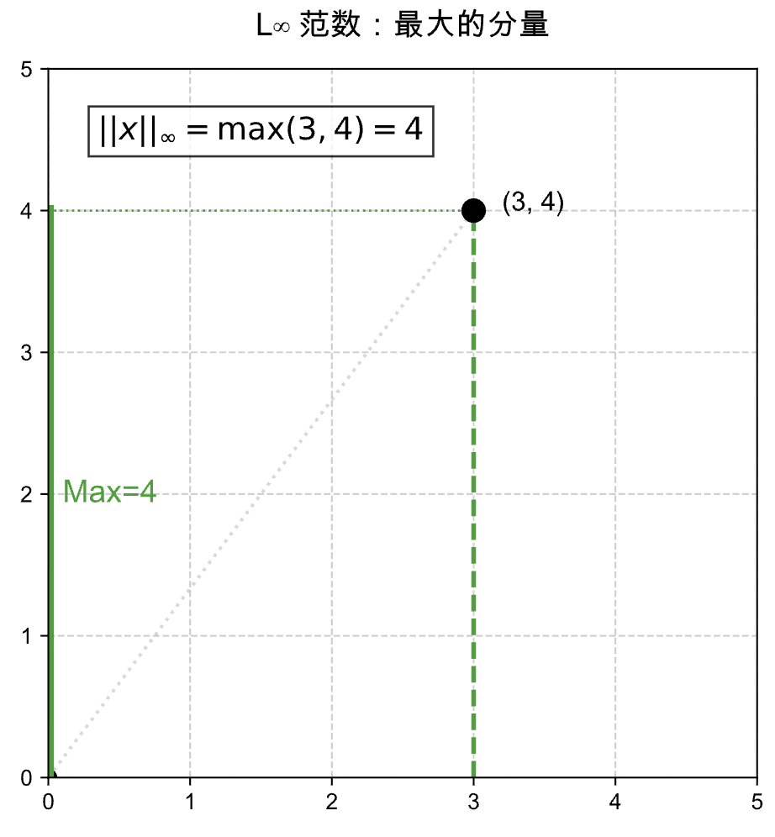
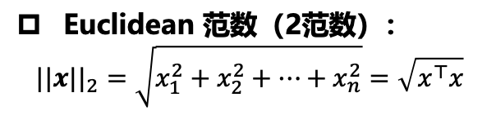
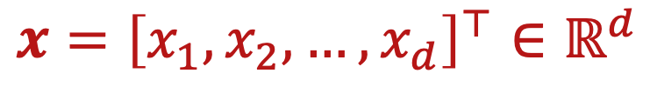


范数（norm）：衡量向量的大小
$$x={\left[x_{1},x_{2},…,x_{d}\right]}^{⊤}∈ℝ^{d}$$
向量的 p 范数定义为：
$||x||_{p}={\left({|x}_{1}^{ }|^{p}+|x_{2}^{ }|^{p}+⋯+|x_{n}^{ }|^{p}\right)}^{1/p}$, $p≥1$
常用的范数举例：
Euclidean 范数（2范数）：
$$||x||_{2}=\sqrt{x_{1}^{2}+x_{2}^{2}+⋯+x_{n}^{2}}=\sqrt{x^{⊤}x}$$
1范数：$||x||_{1}={|x}_{1}|+{|x}_{2}|+⋯+{|x}_{n}|$
$∞$范数：$||x||_{∞}=max {|x}_{i}|$
同样的一个向量在不同范数下的计算结果不同

Slide 7
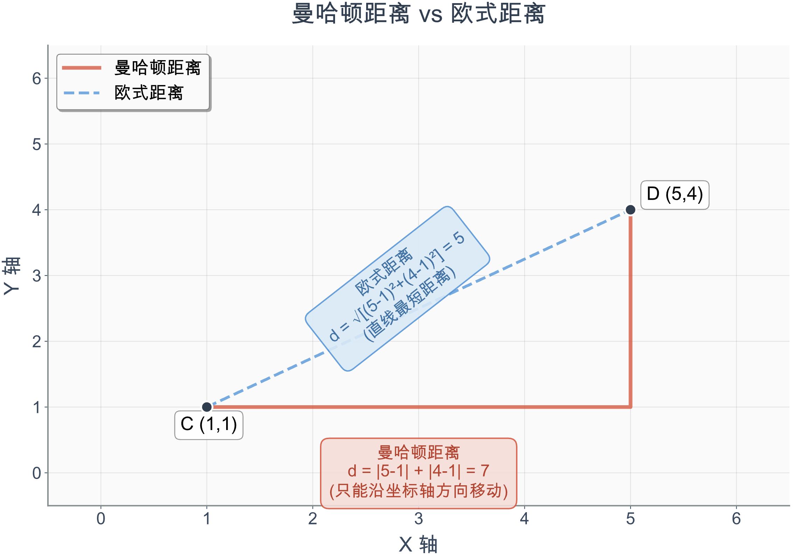

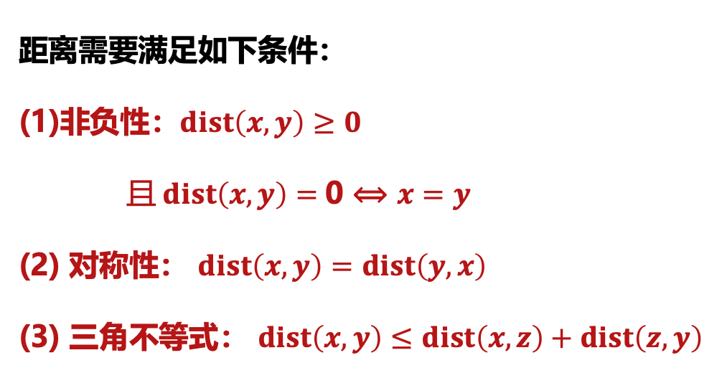
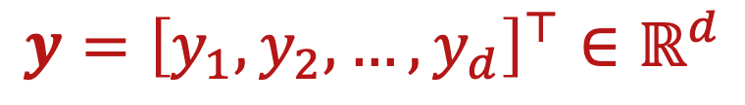
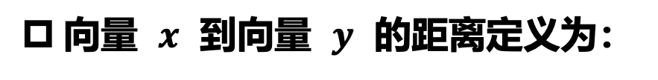
距离（distance）（模型输出向量和标签向量的误差）
$$x={\left[x_{1},x_{2},…,x_{d}\right]}^{⊤}∈ℝ^{d}$$
$$y={\left[y_{1},y_{2},…,y_{d}\right]}^{⊤}∈ℝ^{d}$$
向量 $x$ 到向量 $y$ 的距离定义为：
$$dist\left(x, y\right)=||x−y||_{p}$$
距离需要满足如下条件：
(1)非负性：$dist\left(x, y\right)≥0$
$且 dist\left(x, y\right)=$0 ⟺ $x=y$
(2) 对称性： $dist\left(x, y\right)=dist\left(y, x\right)$
(3) 三角不等式： $dist\left(x, y\right)≤dist\left(x, z\right)+dist\left(z, y\right)$

Slide 8

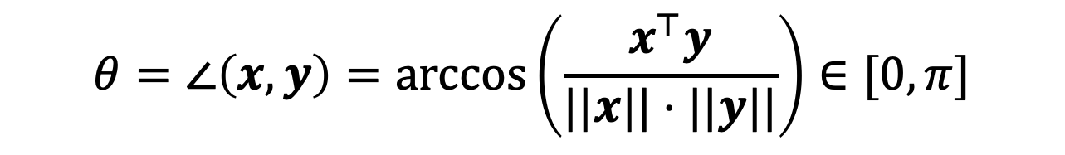
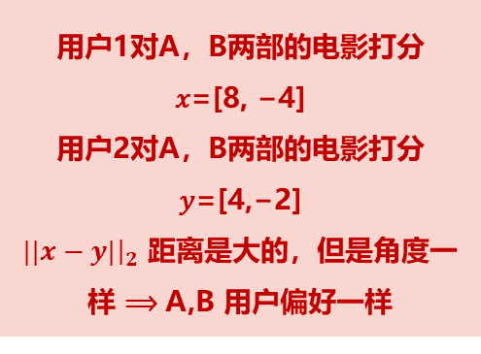
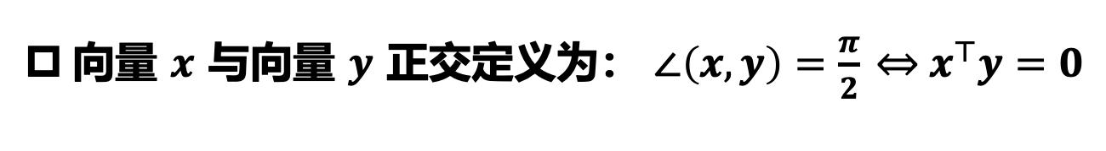


角度（angle）（特征的相似度）
$$x={\left[x_{1},x_{2},…,x_{d}\right]}^{⊤}∈ℝ^{d}$$
$$y={\left[y_{1},y_{2},…,y_{d}\right]}^{⊤}∈ℝ^{d}$$
$$x$$
向量 $x$ 与向量 $y$ 的角度定义为：
$$θ=∠\left(x, y\right)=arccos\left(\frac{x^{⊤}y}{||x||⋅||y||}\right)∈[0, π]$$
$$θ$$
$$y$$
余弦相似度” (Cosine Similarity): $cos\left(θ\right)=\frac{x^{⊤}y}{||x||⋅||y||}∈[−1, 1]$
用户1对A，B两部的电影打分
𝑥=[8, −4]
用户2对A，B两部的电影打分
𝑦=[4,−2]
$||x−y|{\left.​\right|}_{2}$ 距离是大的，但是角度一样 ⟹ A,B 用户偏好一样
向量 $x$ 与向量 $y$ 正交定义为： $∠\left(x, y\right)=\frac{π}{2} \overset{⇔}{ }{ x}^{⊤}y=0$
向量 $x$ 与向量 $y$ 共线定义为： $∠\left(x, y\right)=0 或 π$

Slide 9
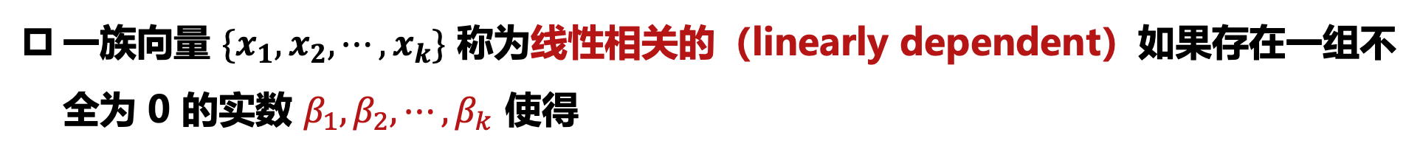
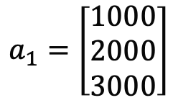
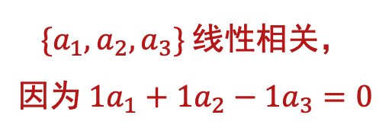
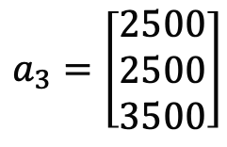
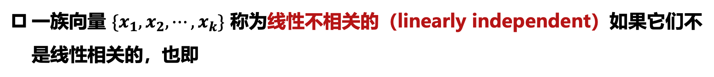
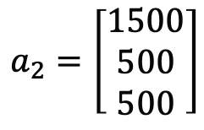
线性相关性（linear dependence）（数据的独立性）
一族向量 $\{x_{1}, x_{2},⋯, x_{k}\}$ 称为线性相关的（linearly dependent）如果存在一组不全为 0 的实数 $β_{1}, β_{2}, ⋯, β_{k}$ 使得
$$β_{1}x_{1}+β_{2}x_{2}+⋯+β_{k}x_{k}=0$$
一族向量 $\{x_{1}, x_{2},⋯, x_{k}\}$ 称为线性不相关的（linearly independent）如果它们不是线性相关的，也即
如果 $β_{1}x_{1}+β_{2}x_{2}+⋯+β_{k}x_{k}=0$ 成立，则必须有 $β_{1}=β_{2}=⋯=β_{k}=0$
3个用户的3个特征
$$a_{1}=\left[\begin{aligned}1000 \\ 2000 \\ 3000\end{aligned}\right]$$
$$a_{2}=\left[\begin{aligned}1500 \\ 500 \\ 500\end{aligned}\right]$$
$$a_{3}=\left[\begin{aligned}2500 \\ 2500 \\ 3500\end{aligned}\right]$$
$$\{a_{1},a_{2},a_{3}\} 线性相关，$$
$$因为 {1a}_{1}+1a_{2}−1a_{3}=0$$
3个特征是有冗余的，不是完全独立的
基本工资
绩效工资
总收入

Slide 10
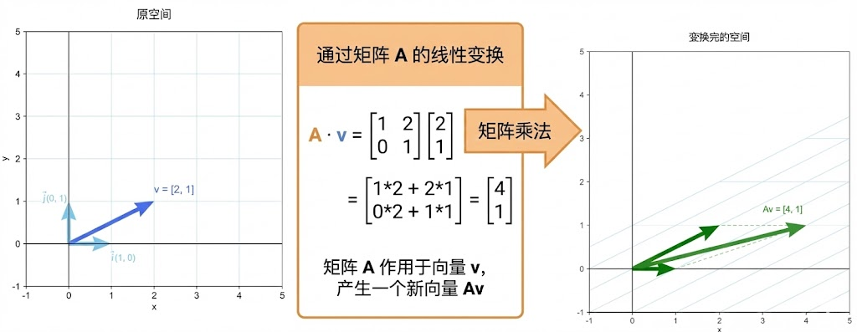
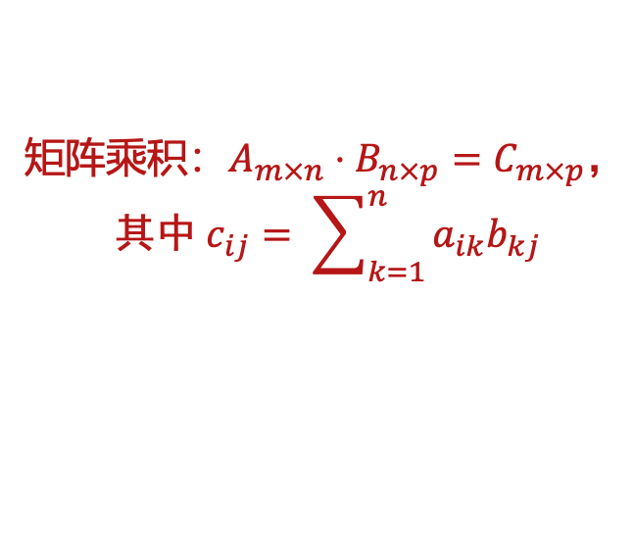

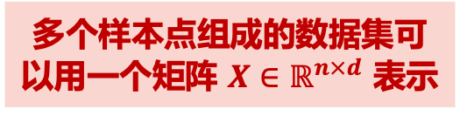

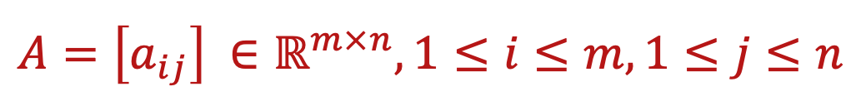
矩阵（matrix）（神经网络表达式，数据的表示）
定义：矩阵是一个二维数组，可以表示为
$$A={\left[a_{ij}\right]}^{ }∈ℝ^{m×n}, 1≤i≤m, 1≤j≤n$$
意义：矩阵可以表示对数据的线性变换，也可以表示一个或多个样本点
矩阵的基本运算：
矩阵加法：$A+B={\left[a_{ij}+b_{ij}\right]}^{ }∈ℝ^{m×n}$
数乘矩阵：$c⋅A={\left[c⋅a_{ij}\right]}^{ }∈ℝ^{m×n}$
矩阵乘积：$A_{m×n}⋅B_{n×p}=C_{m×p}，$
$$其中 c_{ij}= \sum_{k=1}^{n}{a_{ik}b_{kj}}$$
多个样本点组成的数据集可以用一个矩阵 $X∈ℝ^{n×d}$ 表示
一张 28x28 像素的图像可以看成一个 28x28 的矩阵

Slide 11
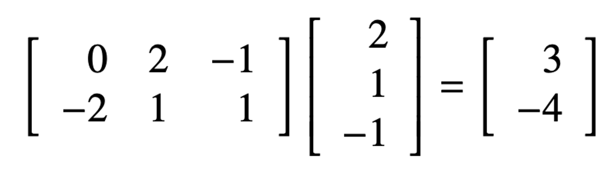
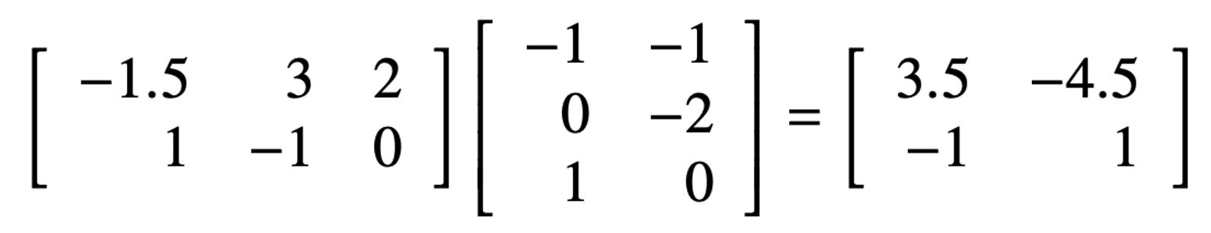




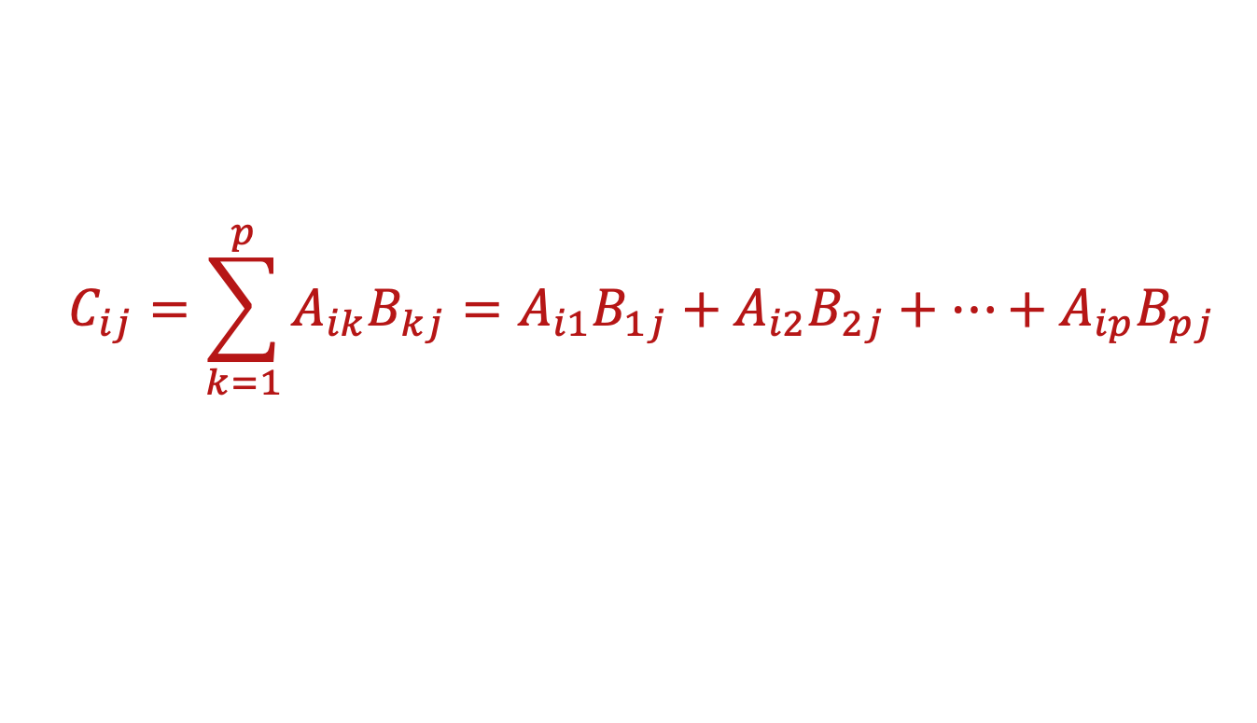
矩阵乘法(matrix multiplication)
矩阵向量乘法：$A∈ℝ^{m×n}, x∈ℝ^{n}$，记 $y:=Ax$，其中 $y$ 的第 $i$ 个分量计算为：
矩阵向量乘法例子
$$y_{i}=A_{i1}x_{1}+A_{i2}x_{2}+⋯+A_{in}x_{n}$$
A的每一行都在对输入特征 $x$ 进行加权求和，得到线性变换后的特征表示
矩阵矩阵乘法：$A∈ℝ^{m×p}, B∈ℝ^{p×n}$，记 $C:=AB∈ℝ^{m×n}$，其中 $C$ 的第 $i$ 行第 $j$ 列元素计算为：
$$C_{ij}=\sum_{k=1}^{p}{A_{ik}B_{kj}=A_{i1}B_{1j}+A_{i2}B_{2j}+⋯+A_{ip}B_{pj}}$$
我们想一次性计算n张图像 (例如n=64 或128) 图片线性变换的结果，把 n 个向量拼起来变为矩阵，同时处理
结合律：$\left(AB\right)C=A(BC)$
分配律：$A\left(B+C\right)=AB+AC$
一般不满足交换律：$AB≠BA$
第一列：图片1
第二列：
图片2

Slide 12
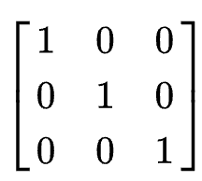
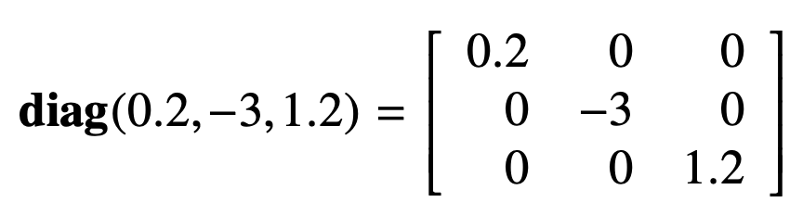
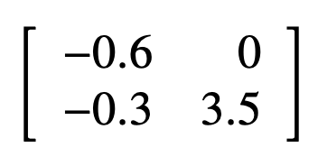
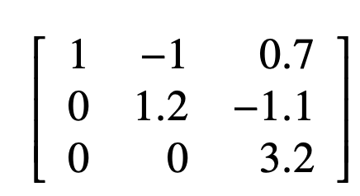
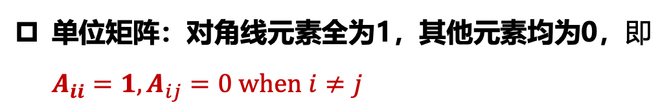
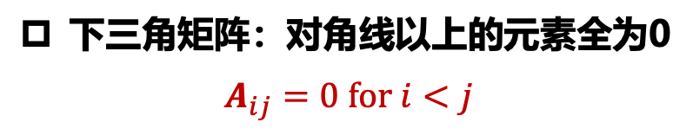
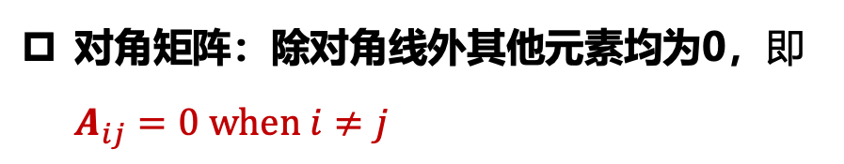
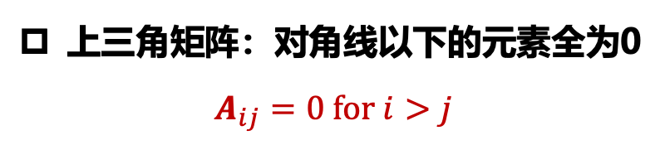
特殊的矩阵
单位矩阵：对角线元素全为1，其他元素均为0，即 ${A_{ii}=1, A}_{ij}=0 when i≠j$
恒等映射：Ax = x，用于保留信息
对角矩阵：除对角线外其他元素均为0，即$A_{ij}=0 when i≠j$
对角变换：Ax 对 x不同维度解耦处理
下三角矩阵：对角线以上的元素全为0
$$A_{ij}=0 for i<j$$
下三角变换：因果掩码 (Causal Masking)，Ax 对 x 处理时，第 t 个位置的输出，只能依赖于第 1 到 t 个位置的输入
上三角矩阵：对角线以下的元素全为0
$$A_{ij}=0 for i>j$$

Slide 13
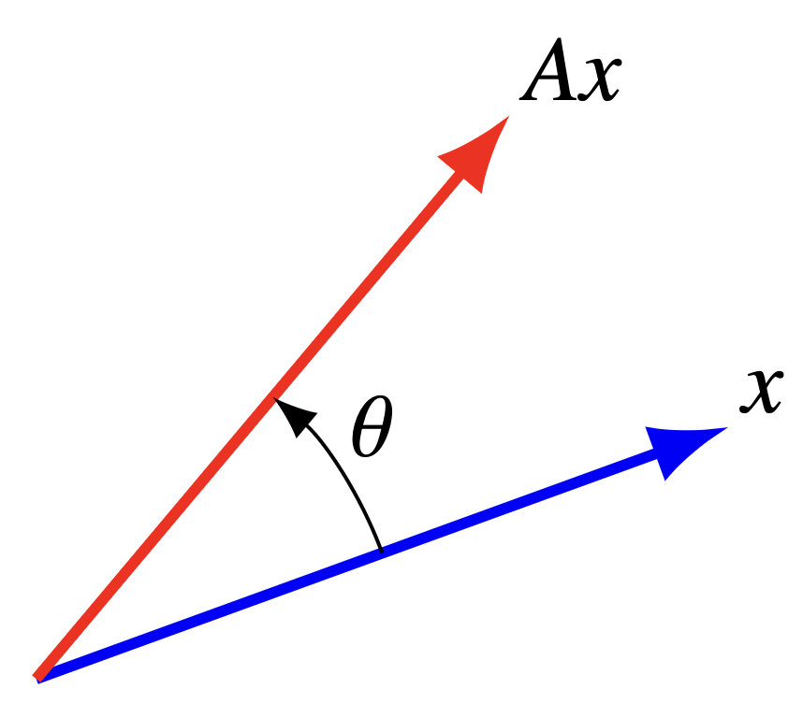
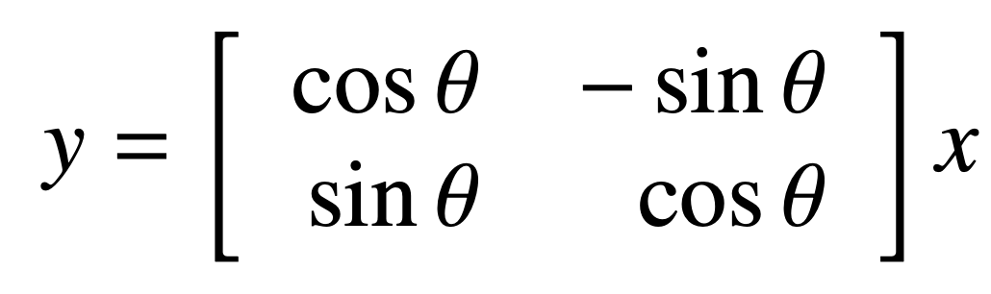
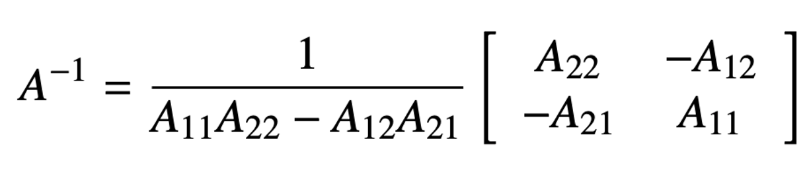
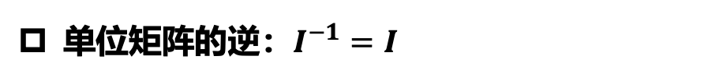
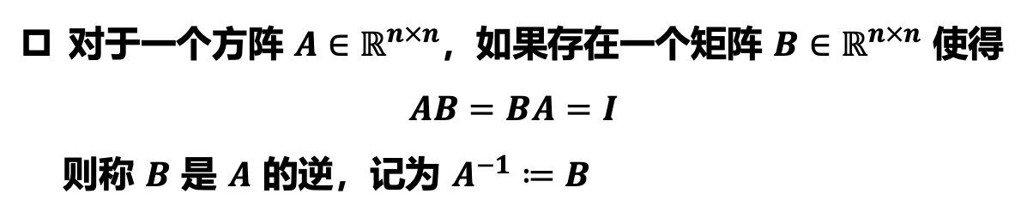
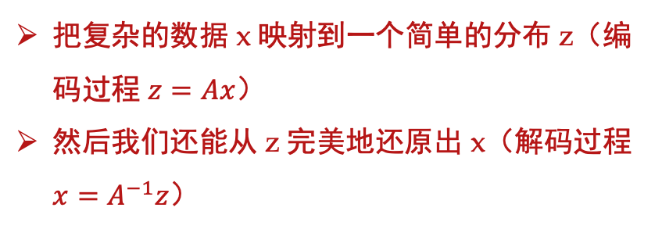
矩阵的逆 (inverse)
对于一个方阵 $A∈ℝ^{n×n}$，如果存在一个矩阵 $B∈ℝ^{n×n}$ 使得
$$AB=BA=I$$
则称 $B$ 是 $A$ 的逆，记为 $A^{−1}≔B$
逆矩阵是线性变换的“逆变换”
把复杂的数据 x 映射到一个简单的分布 z（编码过程 $z=Ax$）
然后我们还能从 z 完美地还原出 x（解码过程 $x=A^{−1}z$）
单位矩阵的逆：$I^{−1}=I$
正交矩阵（定义为 $Q^{⊤}Q=QQ^{⊤}=I$）的逆：$Q^{−1}=Q^{⊤}$
正交矩阵例子
2x2 矩阵 A 可逆当且仅当 $A_{11}A_{22}−A_{12}A_{21}≠0$，此时求逆为：
正交矩阵不改变模长，可以对向量进行旋转一个角度
旋转位置编码：对一句话中不同位置的词向量旋转不同的角度

Slide 14
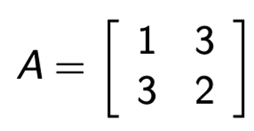
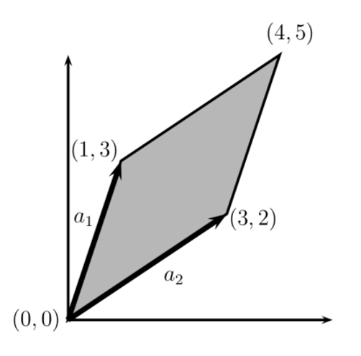
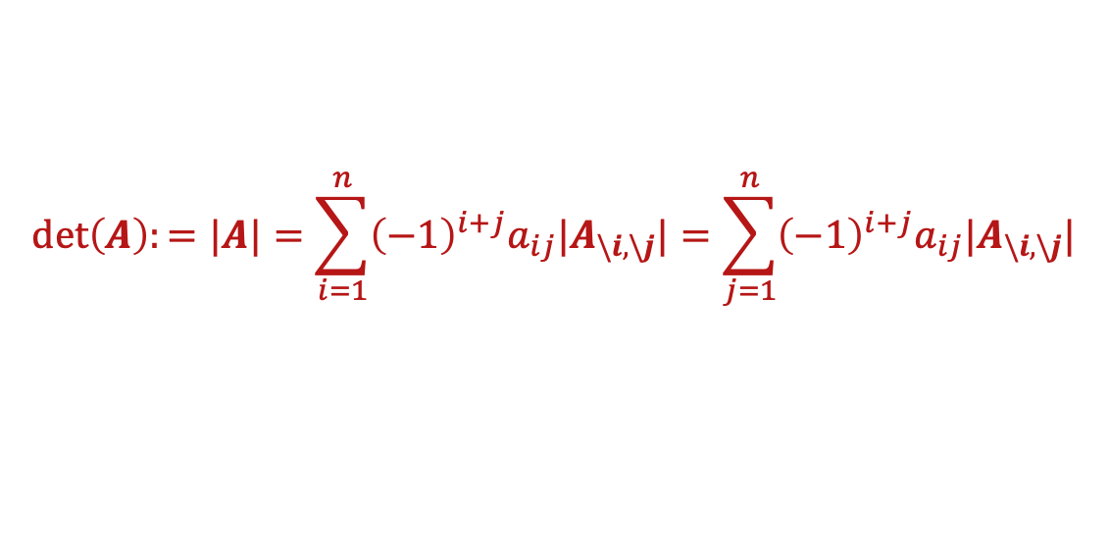
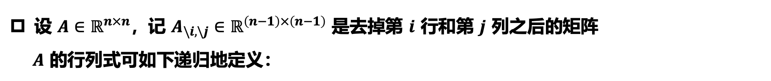



矩阵的行列式 (determinant)
设 $A∈ℝ^{n×n}$，记 $A_{\backslash i, \backslash j}∈ℝ^{\left(n−1\right)×\left(n−1\right)}$ 是去掉第 $i$ 行和第 $j$ 列之后的矩阵
$A$ 的行列式可如下递归地定义：
$$det\left(A\right):=|A|=\sum_{i=1}^{n}{{\left(−1\right)}^{i+j}a_{ij}|A_{\backslash i, \backslash j}|}=\sum_{j=1}^{n}{{\left(−1\right)}^{i+j}a_{ij}|A_{\backslash i, \backslash j}|}$$
其中 1x1 的矩阵行列式定义为：$|A|=|a_{11}|$
行列式的几何含义：有向面积或体积的概念在一般的欧几里得空间中的推广
$$S=\{v∈ℝ^{n}:v=\sum_{i=1}^{n}{α_{i}a_{i}}, 其中a_{i}代表 A 的第 i 列， α_{i}∈\left[0, 1\right], i=1,2, ⋯,n\}$$
$A$ 的行列式代表了集合 $S$ 的“体积”

Slide 15








矩阵的特征值（eigenvalue）
设方阵 $A∈ℝ^{n×n}$，称 $x≠0$ 是 $A$ 的一个特征向量，如果存在一个数 $λ$（实数或者虚数） 使得
$$Ax=λx$$
这里 $λ$ 称为 $A$ 的特征值。
如果 $x$ 是一个特征向量，那么 $αx$ 也是一个特征向量，特征向量代表矩阵作用下的不变方向
如何得到特征值和特征向量？
$\left(A−λI\right)x=0 \underset{⇒}{ } A−λI 是奇异的 \overset{⇒}{ } 行列式 \left|A−λI\right|=0$
例子
$$λ_{1}=4$$
$$λ_{2}=0$$
$$u_{1}={\left[1, 2\right]}^{⊤}$$
$$u_{2}={\left[−1, 2\right]}^{⊤}$$

Slide 16







向量和矩阵在神经网络中的应用
图像处理：将一张 28×28 的灰度图像展平表示为一个 784 维的向量
神经网络中前向传播：输入向量 $x∈ℝ^{784}$ 通过权重矩阵 W 和偏置向量 b 计算输出
$y_{ }=σ(W_{ }x+{b)}_{ }$, $σ$ 是一个非线性函数，逐分量作用，例如
$$ReLU\left(x\right)=\left\{\begin{aligned}x, x>0 \\ 0, x≤0\end{aligned}\right.$$
$$y_{1}=σ(W_{1}x+b_{1})$$
展平
作为输入
$$y_{2}=σ(W_{2}y_{1}+b_{2})$$
$$x∈ℝ^{784}$$
图片来源：MNIST

Slide 17
目录
一、矩阵与向量基础
二、概率统计基础
三、优化算法基础
四、内容小结

Slide 18





概率分布
概率分布描述随机变量可能取值的概率
离散分布：如伯努利分布、二项分布
连续分布：如正态分布、均匀分布
数学期望：$𝔼\left[X\right]=\sum_{x}{x⋅P(X=x)}$ 或 $𝔼\left[X\right]=∫x⋅f\left(x\right) dx$
方差：$Var\left(X\right)=𝔼[{\left(X −E\left[X\right]\right)}^{2}]$
图像分类任务中，类别是离散的（如“猫”、“狗”、“鸟”等）
模型的输出是一个离散概率分布，表示每个类别的可能性
对于 K 个类别，概率分布可以建模为一个向量：$p=[p_{1}, p_{2},⋯,p_{K}]$, 其中 $p_{i}≥0$ 且 $\sum_{i=1}{p_{i}=1}$

Slide 19



概率分布的建模
在图像分类任务中，深度学习模型的最后一层通常是一个全连接层，输出一个长度为 C 的向量 $z∈ℝ^{C}$, 这 C 个值没有限制，可以是正数、负数或零
为了将模型的输出转化为概率分布，常用的激活函数是 Softmax，定义为：
$$p_{i}=\frac{e^{z_{i}}}{\sum_{j=1}^{C}{e^{z_{j}}}}, i=1, 2, ⋯, C$$
Softmax 的结果 $p=[p_{1}, p_{2},⋯,p_{C}]$, 其中 $p_{i}≥0$ 且 $\sum_{i=1}{p_{i}=1}$ 是一个概率分布
思考：这种形式有什么好处？
最后一层输出
经过 softmax
输出概率分布
计算示例：

Slide 20

概率分布的建模
真实标签的概率分布
在训练分类模型的时候，真实标签通常也用概率分布表示
假设有 C 个类别，真实标签 y 是类别 c，则真实标签的概率分布 q 是一个 one-hot 向量：
$q=\left[q_{1}, q_{2},⋯,q_{C}\right]，$其中 $q_{c}=1$，其他 $q_{i}=0$
最后一层输出
经过 softmax
输出概率分布
真实概率分布

Slide 21


衡量两个概率分布的差异（建模输出分布和目标分布的误差）
为了训练模型，我们需要衡量预测概率分布 p 和真实概率分布 q 的差异。
KL 散度（Kullback-Leibler divergence）是衡量两个概率分布之间差异的重要工具。定义为：
$$D_{KL}(q|\left|p\right)=\sum_{i=1}^{C}{q_{i}⋅log\frac{q_{i}}{p_{i}}}=−\sum_{i}^{C}{q_{i}⋅log p_{i}}+\sum_{i}^{C}{q_{i}⋅log q_{i}}$$
KL 散度的意义在于：它衡量了模型预测分布 p 偏离真实分布 q 的程度。
后面这项 $\sum_{i}^{K}{q_{i}⋅log q_{i}}$ 代表真实分布 q 本身的负熵，与要学习的模型无关
分布 p
分布 q
思考：这是距离吗？
Generated by DALL-E

Slide 22


衡量两个概率分布的差异
KL 散度（Kullback-Leibler divergence）（不是距离，JS散度）定义为：
$$D_{KL}(q|\left|p\right)=\sum_{i=1}^{C}{q_{i}⋅log\frac{q_{i}}{p_{i}}}=−\sum_{i}^{C}{q_{i}⋅log p_{i}}+\sum_{i}^{C}{q_{i}⋅log q_{i}}$$
前面这项有一个常用的名字交叉熵损失，定义为
$$CrossEntropy\left(q, p\right)=−\sum_{i}^{K}{q_{i}⋅log p_{i}}$$
对于 one-hot 标签，只有真实类别 c 对应的项 $−log p_{c}$ 不为 0，其他项都是 0，交叉熵简化为 $CrossEntropy\left(q, p\right)=−{log p}_{c}$
分布 p
分布 q
交叉熵损失的直观意义是：
如果模型预测正确类别的概率 $p_{c}$​ 越接近 1，损失越小；
反之，如果 $p_{c}$​ 越接近 0，损失越大。

Slide 23
目录
一、矩阵与向量基础
二、概率统计基础
三、优化算法基础
四、内容小结

Slide 24

损失函数（衡量误差）
设 $f_{θ}\left(x\right) 是一个机器学习模型，S= \{{(x}_{i}, y_{i})\}_{i=1}^{n} 是采样的$数据集，常用损失函数如下:
$$L\left(θ\right)=\frac{1}{n}\sum_{i=1}^{n}{ℓ(f_{θ}\left(x_{i}\right), y_{i})}$$
对于回归任务，我们常用均方误差（mean square error，MSE）作为损失函数：
$$L\left(θ\right)=\frac{1}{n}\sum_{i=1}^{n}{ℓ(f_{θ}\left(x_{i}\right), y_{i})}=\frac{1}{n}\sum_{i=1}^{n}{{\left(f_{θ}\left(x_{i}\right)−y_{i}\right)}^{2}}$$
对于分类任务（学习一个概率分布），我们常用交叉熵（cross entropy）作为损失函数：
$$L\left(θ\right)=\frac{1}{n}\sum_{i=1}^{n}{ℓ(f_{θ}\left(x_{i}\right), y_{i})}=\frac{1}{n}\sum_{i=1}^{n}{CrossEntropy( y_{i},f_{θ}\left(x_{i}\right))}=−\frac{1}{n}\sum_{i=1}^{n}{\sum_{c=1}^{C}{y_{i, c}}log{({\left(f_{θ}\left(x_{i}\right)\right)}_{c}}_{ })}$$

Slide 25


梯度下降法（Gradient Descent, GD）
梯度下降法是最基本的优化算法。其以负梯度方向为搜索方向，以固定的步长（即学习率）来更新参数。具体算法为： $$g_{t}=∇_{θ}L\left(θ_{t−1}\right)$$
$$θ_{t}=θ_{t−1}−ηg_{t}$$
其中，$η$是学习率（learning rate，或叫步长，step size）。
思考：为什么选负梯度方向？

Slide 26


梯度下降法（Gradient Descent, GD）
线性化
$$L\left(θ\right)≈L\left(θ_{0}\right)+∇L\left(θ_{0}\right)⋅(θ−θ_{0})$$
$$Δθ=θ−θ_{0}$$
两个向量内积，什么时候最小？
$$∇L\left(θ_{0}\right)⋅Δθ$$
方向相反！

Slide 27





梯度下降优化算法（Gradient Descent，GD）
优化的目标是最小化损失函数 L，通过调整模型参数 $θ$ 来实现
梯度下降的核心思想是沿着损失函数梯度的反方向更新参数，因为梯度的方向是损失函数值增长最快的方向，因此反方向是下降最快的方向
公式：
$$θ←θ −η⋅∇_{θ}L(θ)$$
其中：
θ是需要优化的参数（如权重参数 W​、b​ 等）
η>0 是学习率，控制每次更新的步长（在保证损失下降的情况下尽可能取大）
$∇_{θ}L(θ)$是损失函数对参数 θ 的梯度
思考：要是样本太多，每次计算$L$需要很多时间，怎么办？
学习率大小对优化的影响

Slide 28



随机梯度下降(Stochastic Gradient Descent, SGD)
在现代深度学习任务中，采样的数据点 n 可能很大，例如数百万甚至数十亿
减少计算梯度开销：随机梯度下降（Stochastic Gradient Descent，SGD）在每次参数更新时只使用一个样本或随机取一个小批量样本（mini-batch）
设一个批量的损失函数为
$$L_{B}\left(θ\right)=\frac{1}{B}\sum_{i=1}^{B}{ℓ\left(f_{θ}\left(x_{i}\right), y_{i}\right)}$$
随机梯度下降：
$$θ←θ −η⋅∇_{θ}L_{B}(θ)$$
其中：
θ是需要优化的参数（如权重参数 W​、b​ 等）
η>0 是学习率，控制每次更新的步长
$∇_{θ}L_{B}(θ)$是一个批量的损失函数对参数 θ 的梯度
随机梯度下降相比梯度下降

Slide 29

带动量的梯度下降法
背景：
等高线必须和梯度方向垂直！
如果太扁，梯度方向离中心的最小值越远！
当目标函数的等高线呈现出狭长的椭圆形时，梯度下降法容易出现“之字形”的震荡行为

Slide 30

带动量的梯度下降法
动量法：每次更新时，不仅考虑当前的梯度方向，还要继承之前更新的方向。
参数更新公式：
$$g_{t}=∇_{θ}L\left(θ_{t−1}\right)$$
$$m_{t}=μm_{t−1}+g_{t}$$
$$θ_{t}=θ_{t−1}−ηm_{t}$$

Slide 31

自适应优化方法: Adagrad
自适应优化算法：能够根据数据特征自动调整学习率的优化算法。
参数更新公式(Adagrad)：
$$g_{t}=∇_{θ}L\left(θ_{t−1}\right)$$
$$n_{t}=n_{t−1}+g_{t}^{2}$$
$$θ_{t}=θ_{t−1}−ηg_{t}/\sqrt{ε+n_{t}}$$
思考：有动量方法，有自适应学习率，下一步怎么弄？

Slide 32

Adam 优化算法
Adam（Adaptive Moment Estimation）是目前深度学习中最常用的优化算法之一，它结合了动量（Momentum）和自适应学习率调整（Adaptive Learning Rate）的思想，可以加速优化
$g_{t}=∇_{θ}L(θ_{t})$ 是当前梯度
$m_{t}$​ 是一阶动量（梯度的指数加权平均）, $v_{t}$ 是二阶动量（梯度平方的指数加权平均）
$β_{1}, β_{2}$​ 是超参数，通常取 $β_{1}$ = 0.9，$β_{2}$ = 0.999

Slide 33


计算梯度：反向传播（链式法则）
假设一个三层神经网络（两个隐藏层）有以下结构：
输入层：特征维度为 $d$，输入为 $x∈ℝ^{d}$
第一隐藏层：有 $h_{1}$ 个神经元，激活函数为 $σ$，权重矩阵为 $W_{1}∈ℝ^{h_{1}×d}$
第二隐藏层：有 $h_{2}$ 个神经元，激活函数为 $σ$，权重矩阵为 $W_{2}∈ℝ^{h_{2}×h_{1}}$
输出层：有 $d′$ 个神经元，无激活函数，权重矩阵为 $W_{3}∈ℝ^{d^{′}×h_{2}}$
第一隐藏层的输出：
$$z_{1}=W_{1}x∈ℝ^{h_{1}}, a_{1}=σ(z_{1})∈ℝ^{h_{1}}$$
第二隐藏层的输出：
$$z_{2}=W_{2}a_{1}∈ℝ^{h_{2}}, a_{2}=σ(z_{2})∈ℝ^{h_{2}}$$
输出层的输出：
$${\hat{y}=z}_{3}=W_{3}a_{2}∈ℝ^{d^{′}}$$
为了简单，考虑如下损失函数：
$$L=\frac{1}{2}|\hat{|y}−y||_{2}^{2}$$
前向传播信息流：
$$x→W_{1}→σ→W_{2}→σ→W_{3}→\hat{y}$$

Slide 34

计算梯度：反向传播（链式法则）
输出层的梯度计算：
损失函数对输出层的输出 $z_{3}$ 的梯度，$z_{3}∈ℝ^{d^{′}}$：
$$\frac{∂L}{∂z_{3}}=\hat{y}−y∈ℝ^{d^{′}}$$
损失函数对 $W_{3}$ 的梯度（链式法则），$W_{3}∈ℝ^{d^{′}×h_{2}}$：
$$\frac{∂L}{∂W_{3}}=\frac{∂L}{∂z_{3}}\frac{∂z_{3}}{∂W_{3}}=\left(\hat{y}−y\right)a_{2}^{⊤}∈ℝ^{d^{′}×h_{2}}$$
损失函数对 ${a_{2}}_{ }$的梯度，$a_{2}∈ℝ^{h_{2}}$：
$$\frac{∂L}{∂a_{2}}=\frac{∂L}{∂z_{3}}\frac{∂z_{3}}{∂a_{2}}=W_{3}^{⊤}\left(\hat{y}−y\right)∈ℝ^{h_{2}}$$
计算过程需要检查维数是否一致

Slide 35

计算梯度：反向传播（链式法则）
第二隐藏层的梯度计算:
损失函数对 ${z_{2}}_{ }$的梯度，$z_{2}∈ℝ^{h_{2}}$：
$$\frac{∂L}{∂z_{2}}=\frac{∂L}{∂a_{2}}\frac{∂a_{2}}{∂z_{2}}=W_{3}^{⊤}\left(\hat{y}−y\right)⊙σ′(z_{2})∈ℝ^{h_{2}}$$
其中 $⊙$ 表示两个对象逐元素相乘
损失函数对 ${W_{2}}_{ }$的梯度，$W_{2}∈ℝ^{h_{2}×h_{1}}$：
$$\frac{∂L}{∂W_{2}}=\frac{∂L}{∂z_{2}}\frac{∂z_{2}}{∂W_{2}}={[W}_{3}^{⊤}\left(\hat{y}−y\right)⊙σ^{′}\left(z_{2}\right){]a}_{1}^{⊤}∈ℝ^{h_{2}×h_{1}}$$
损失函数对 ${a_{1}}_{ }$的梯度，$a_{2}∈ℝ^{h_{1}}$：
$$\frac{∂L}{∂a_{1}}=\frac{∂L}{∂z_{2}}\frac{∂z_{2}}{∂a_{1}}=W_{2}^{⊤}{[W}_{3}^{⊤}\left(\hat{y}−y\right)⊙σ^{′}\left(z_{2}\right)]∈ℝ^{h_{1}}$$

Slide 36


反向传播（链式法则）
第一隐藏层的梯度计算:
损失函数对 ${z_{1}}_{ }$的梯度，$z_{1}∈ℝ^{h_{1}}$：
$$\frac{∂L}{∂z_{1}}=\frac{∂L}{∂a_{1}}\frac{∂a_{1}}{∂z_{1}}={[W}_{2}^{⊤}{[W}_{3}^{⊤}\left(\hat{y}−y\right)⊙σ^{′}\left(z_{2}\right)]]⊙σ^{′}\left(z_{1}\right)∈ℝ^{h_{1}}$$
其中 $⊙$ 表示两个对象逐元素相乘
损失函数对 ${W_{1}}_{ }$的梯度，$W_{1}∈ℝ^{h_{1}×d}$：
$$\frac{∂L}{∂W_{1}}=\frac{∂L}{∂z_{1}}\frac{∂z_{1}}{∂W_{1}}={[[W}_{2}^{⊤}{[W}_{3}^{⊤}\left(\hat{y}−y\right)⊙σ^{′}\left(z_{2}\right)]]⊙σ^{′}\left(z_{1}\right){]x}_{ }^{⊤} ∈ℝ^{h_{1}×d}$$
反向传播信息流：
$$\hat{y}→W_{3}→σ→W_{2}→σ→x$$

Slide 37

反向传播（链式法则）
一般地，对任意 L 层的全连接网络，记
$$f_{θ}^{[l]}=σ(W^{\left[l\right]}f_{θ}^{\left[l−1\right]}+b^{[l]})$$
$$z_{θ}^{[l]}=∇_{f^{[l]}}L$$
$$g_{θ}^{[l]}=σ′(W^{\left[l\right]}f_{θ}^{\left[l−1\right]}+b^{[l]})$$
那么反向传播过程可以按如下公式递推：
$$z_{θ}^{[L]}=∇_{f^{[L]}}L$$
$$z_{θ}^{[l]}={{(W}^{\left[l+1\right]})}^{⊤}\left(z_{θ}^{\left[l+1\right]}⊙g_{θ}^{\left[l+1\right]}\right), 1≤l≤L−1$$
$$∇_{W^{[l]}}L=\left(z_{θ}^{\left[l\right]}⊙g_{θ}^{\left[l\right]}\right){\left(f_{θ}^{[l−1]}\right)}^{⊤}, 1≤l≤L$$
$$∇_{b^{[l]}}L=\left(z_{θ}^{\left[l\right]}⊙g_{θ}^{\left[l\right]}\right), 1≤l≤L$$

Slide 38


案例：MNIST手写数字识别
1. 问题提出与数据表示 (The Problem & Data)
任务目标：让计算机识别一张 28x28 像素的手写数字图片，判断它是 0-9 中的哪一个。有 60000 张训练集图，10000张测试集图
数学抽象：寻找一个分类函数映射 $f$，输入图片，输出分类结果
输入空间建模：一张图片是一个矩阵 $X∈ℝ^{28×28}$。为了输入全连接网络，我们需要将其拉平向量化 (Vectorization)，即变为 $x∈ℝ^{784}$
输出空间建模：$y∈\left\{0, 1, ⋯, 9\right\}，$将其建模为离散概率分布，即转换为 One-hot 编码向量 $y∈{\left\{0, 1\right\}}^{10}$
目标函数建模：高维函数$f:ℝ^{784}→ℝ^{10}，$每一张图片是 784 维向量空间中的一个“点”。我们的任务是在这个高维空间中找到划分不同数字簇的边界

Slide 39


案例：MNIST手写数字识别
2. 全连接神经网络表示 (Two-layer Fully Connected Network)
我们构建包含一个隐藏层的两层神经网络来逼近高维函数：
网络架构定义：
输入层 (Input)：$x∈ℝ^{784}$，784 个神经元
隐藏层 (Hidden)：设定有 h 个神经元（例如 h=128）。
输出层 (Output)：对应 10 个数字类别，10个神经元
第一层：特征提取与非线性变换，这一层负责将原始像素空间映射到某种特征空间
$$z_{1}^{ }=W_{1}^{ }x+b_{1}, a_{1}=σ(z_{1})$$
参数维度：$W_{1}∈ℝ^{h×784}, b_{1}∈ℝ^{h}$
激活函数 $σ$：必须引入非线性（如 ReLU: $max\{0, z\}$），否则两层线性网络等价于一层线性网络，网络将失去逼近非线性函数的能力
第二层：线性分类，这一层基于提取的特征 $a_{1}$ 进行最终的分类
$$z_{2}=W_{2}a_{1}+b_{2}$$
参数维度：$W_{2}∈ℝ^{10×h}, b_{1}∈ℝ^{10}$
输出：$z_{2}∈ℝ^{10}，$直接送入后续的 Softmax 层。
$W_{1}$ 的作用：相当于构建了 h 个不同的“基底”或“特征模板”。输入 x 与某一行权重的点积越大，说明它与该特征模板越相似
$σ$ 的作用：在数学上提供了弯曲空间的能力，使得模型可以划分线性不可分的数据（例如异或问题 XOR）

Slide 40

案例：MNIST识别
3. 输出的建模：概率分布 (Probability Distribution)
网络的原始输出 z (Logits) 也是一个向量，我们需要将其转化为概率分布。
Softmax 函数：将任意实数向量映射为概率分布
$$P\left(y=c | x\right)={\hat{y}}_{c}=softmax\left(z_{c}\right)=\frac{e^{z_{c}}}{\sum_{j=1}{e^{z_{j}} }}$$
4. Loss Function 的建模：
交叉熵 (Cross Entropy)，衡量模型预测的概率分布 $\hat{y}$ 与真实标签分布 $y$ 之间的差异 :
$$L\left(θ\right)=−\frac{1}{60000}\sum_{i=1}^{60000}{ }\sum_{c=1}^{10}{y_{i, c}log({\hat{y}}_{i, c})}$$
由于 $y$ 是 One-hot 向量（只有真实类别位置为 1，其余为 0），公式简化为：
$$L(θ)=−\frac{1}{60000}\sum_{i=1}^{60000}{ }log({\hat{y}}_{target})$$

Slide 41

案例：MNIST识别
5. 优化算法：SGD，每次随机取128张图片作为 loss 估计梯度
$$L\left(θ\right)=−\frac{1}{128}\sum_{i=1}^{128}{ }\sum_{c=1}^{10}{y_{i, c}log({\hat{y}}_{i, c})}$$
链式法则 (The Chain Rule)反向传播：
例如计算 Loss 对第一层权重 $W_{1}$ 的梯度：
超参数：
选择合适的学习率
选择合适的随机初始化
解释：误差从输出层出发，经过 $W_{2}$ 的转置“传回”到隐藏层，乘以激活函数的导数 $σ′$，最后与输入 $x$ 结合计算出梯度。
反向传播本质上是向量微积分中在某一个参数点处 Jacobian 矩阵乘法的应用，本质是若干矩阵的乘积
在编程实现中（如 PyTorch），可以通过构建计算图（Computational Graph）自动完成，并借助 GPU 的并行运算能力实现大规模计算的加速

Slide 42






案例：MNIST识别 (手写反向传播)

Slide 43
内容小结
1. 深度学习的基本操作对象是矩阵和向量：
一张 28x28 像素的图像可以展平看成一个 784 维的向量，或28x28 的矩阵
权重矩阵可以表示线性变换，作用之后通常叠加非线性激活函数
2. 概率统计：
Softmax 激活函数可以将模型的输出转化为概率分布
交叉熵和 KL 散度可以衡量两个概率分布的差异，从而构建损失函数
3. 优化算法基础：
梯度下降及其衍生算法可以优化损失函数
通过链式法则可以反向传播求出各层参数的梯度

Slide 44

非作业思考题
1. 设如下两个向量：$u={\left[1, −2, 2\right]}^{⊤}, v={\left[3, 0, −1\right]}^{⊤}。$
计算 $|{\left|u|\right|}_{2}, ||u||_{1}, ||v||_{2}$
深度学习中经常使用正则项，请解释使用 $||w||_{2}$ 和 $||w||_{1}$ 正则化对模型学到的解有什么影响
计算 $u$ 和 $v$ 的夹角，并解释“特征之间正交”在深度神经网络中的意义
2. 图像可以表示为矩阵，每个元素表示像素值。假设一幅 3×3 的灰度图像矩阵为
$$X= \left[\begin{matrix}100 & 150 & 200 \\ 50 & 75 & 125 \\ 0 & 25 & 50\end{matrix}\right]$$
将该图像拉长为一个 9 维的向量 $v$，并左乘一个反对角矩阵（即从左下角到右上角的元素为1，其他元素全为零的矩阵），再 reshape 回 3x3 的图像
3. 考虑矩阵 $M=\left[\begin{matrix}3 & 0 \\ 4 & 0\end{matrix}\right]$
计算 $M^{⊤}M$ 并计算其特征值和特征值向量
写出 $M$ 的 SVD 分解形式
利用奇异值分解给出矩阵 $M$ 的秩 1 近似，并计算近似误差
4. 编程：使用 Python 读取一张 MNIST 手写数字图像，对图像矩阵做 SVD 分解并保留前 5，10， 20个奇异值，显示压缩后的图像

Slide 45

非作业思考题
5. 假设两个离散分布 p 和 q 定义在三个类别上：
$$p=\left[0.1, 0.4, 0.5\right], q=[0.2, 0.3, 0.5]$$
分别计算 KL 散度 $D_{KL}(q|\left|p\right)$ 和 $D_{KL}(p|\left|q\right)$, 以及 $CrossEntropy\left(q, p\right)，CrossEntropy\left(p, q\right)$
6. 设 $p=[p_{1}, p_{2}, ⋯, p_{n}]$ 是定义在有限集合上的概率分布，熵的定义为 $H\left(p\right)=−\sum_{i}{p_{i}\log\left(p_{i}\right)}$, 请给出使得熵最大的分布，并证明你 的结果
7. 设 $p$ 和 $q$ 是两个离散概率分布，KL 散度 $D_{KL}(p|\left|q\right)$ 总是非负的吗？如果是，请证明，如果不是，请给出反例
8. 考虑如下的二元优化问题：$L\left(w_{1}, w_{2}\right)={\left(w_{1}−1\right)}^{2}+{\left(w_{2}+3\right)}^{2}$
计算梯度 $∇L(w_{1}, w_{2})$
用初始点 $(0, 0)$ 学习率 $η=0.1$ 执行 5 次梯度下降算法，记录每一步的结果
用初始点 $(0, 0)$ 学习率 $η=0.1$ 执行 5 次 Adam 算法，记录每一步的结果
9. 对一个两层神经网络 $f_{θ}\left(x\right):=\hat{y}=W_{2}ReLU\left(W_{1}x\right)，$采样一个数据 $x={\left[1, 1\right]}^{⊤}, y={\left[0.8, 0.2\right]}^{⊤}$, 考虑均方误 差损失函数 $L=\frac{1}{2}{\left|\left|y−\hat{y}\right|\right|}_{2}^{2}$。计算损失函数 L 关于参数 $W_{1}, W_{2}$ 在如下点处的梯度：
$$W_{1}=\left[\begin{matrix}0.1 & 0.2 \\ 0.3 & 0.4\end{matrix}\right], { W}_{2}=\left[\begin{matrix}1 & 2 \\ 3 & 4\end{matrix}\right], 其中 ReLU\left(x\right)=\left\{\begin{aligned}x, x>0 \\ 0, x≤0\end{aligned}\right.$$

